Slide 1
LẬP TRÌNH PYTHON
CON ĐƯỜNG TRỞ THÀNH LẬP TRÌNH VIÊN PYTHON CHUYÊN NGHIỆP

Slide 2
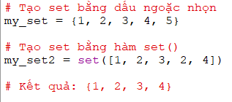
PYTHON SET - TẬP HỢP
Trong Python, set là một kiểu dữ liệu dùng để lưu trữ các phần tử duy nhất, không có thứ tự và không thể thay đổi. Nó tương tự như tập hợp trong toán học, cho phép thực hiện các phép toán tập hợp như hợp, giao, hiệu, v.v.
Đặc điểm chính của set:
Không trùng lặp: Mỗi phần tử trong set chỉ xuất hiện một lần duy nhất. Nếu bạn thêm một phần tử đã có vào set, nó sẽ không bị thêm lại.
Không có thứ tự: Các phần tử trong set không có thứ tự xác định. Bạn không thể truy cập các phần tử bằng chỉ số như trong danh sách (list).
Không thể thay đổi (immutable): Các phần tử trong set phải là các đối tượng không thể thay đổi (ví dụ: số nguyên, chuỗi, tuple). Tuy nhiên, bản thân set có thể thay đổi (có thể thêm hoặc xóa phần tử).
Cách tạo set:
Bạn có thể tạo set bằng cách sử dụng dấu ngoặc nhọn {} hoặc hàm set()

Slide 3
Ứng dụng của set
set rất hữu ích trong các trường hợp sau:
Loại bỏ trùng lặp:
Khi bạn cần đảm bảo một tập hợp các phần tử không chứa các phần tử trùng lặp, set là lựa chọn tốt.
Thực hiện các phép toán tập hợp:
set giúp bạn dễ dàng thực hiện các phép toán như hợp, giao, hiệu, rất hữu ích trong nhiều bài toán.
Kiểm tra sự tồn tại của phần tử:
Bạn có thể sử dụng toán tử in để kiểm tra xem một phần tử có thuộc set hay không.

Slide 4
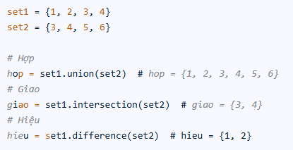
CÁC PHÉP TOÁN TRÊN SET
Các phép toán trên set:
Python cung cấp các phép toán tập hợp như:
Hợp: union() hoặc | (ví dụ: set1 | set2)
Giao: intersection() hoặc & (ví dụ: set1 & set2)
Hiệu: difference() hoặc - (ví dụ: set1 - set2)
Hiệu đối xứng: symmetric_difference() hoặc ^
Phần tử lớn nhất: max(Set1)
Phần tử nhỏ nhất: min(Set1)
Xóa tất cả set: Set1.clear()

Slide 5
Kiểm tra set
Kiểm tra một đối tượng x có nằm trong 1 Set1 hay không
If x in Set1
Kiểm tra Set2 có là tập con (subset) của Set1 không
If Set2.issubset(Set1)

Slide 6

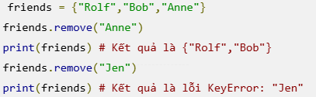
THAY ĐỔI SET
Phương thức .add()
Phương thức sử dụng để thêm một phần tử vào tập hợp.
Phương thức .remove()
Loại bỏ một phần tử trong tập hợp..

Slide 7

Bài tập 1
Tạo một set chứa các phần tử: "apple", "banana", "cherry" và in ra.

Slide 8
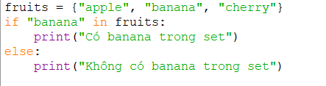

Bài tập 2
Cho 3 phần tử "apple", "banana", "cherry"
Kiểm tra "banana" có trong set hay không.

Slide 9


Bài tập 3
Cho 3 phần tử "apple", "banana", "cherry"
Thêm "orange" vào set.
-Hướng dẫn dùng lệnh .add

Slide 10


Bài tập 4
Thêm nhiều phần tử vào set
Cho 3 phần tử "táo", "chuối", "cherry“
Yêu cầu: Thêm "cam", "quýt" vào set.
Hướng dẫn : dùng lệnh .update

Slide 11


Bài tập 5
Cho 3 phần tử "apple", "banana", "cherry"
Yêu cầu: Xóa "banana" khỏi set
Hướng dẫn dùng lệnh .discard

Slide 12
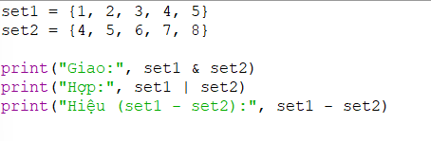

Bài tập 6: GIAO, HỢP, HIỆU GIỮA 2 SET
Được biết: set1 từ 1 đến 5, set2 từ 4 đến 8.
Yêu cầu: In giao, hợp, hiệu của hai tập hợp
Hướng dẫn
Giao dùng : & (hoặc intersection)
Hợp dùng : | (hoặc union)
Hiệu dùng : - (hoặc difference)
symmetric_difference

Slide 13


Bài tập 7: LOẠI BỎ PHẦN TỬ TRÙNG TRONG DANH SÁCH
Numbers = [1, 2, 2, 3, 4, 4, 5]
Yêu cầu: Dùng set để loại bỏ phần tử trùng lặp trong list.

Slide 14
Bài tập 8: TÌM 3 PHẦN TỬ LỚN NHẤT TRONG SET
Tạo 1 set gồm 10 phần tử là 10 số nguyên ngẫu nhiên
Tìm 3 phần tử lớn nhất trong set đó

Slide 15
Bài tập 9: Tìm bạn chung của 2 người
Dưới đây là danh sách bạn bè của Đăng và Đông
Dang_friends = {" Phong", "Mai", "Lan", "Tuấn", "Đức"}
Dong_friends = {“Phong", "Đức", "Cường", "Trang", "Nam"}
Tìm bạn chung của 2 bạn
Tìm bạn của bạn Đăng mà bạn Đông không có
Tìm bạn của cả 2 nhưng không phải bạn chung (Sử dụng hiệu đối xứng)

